Slide 1
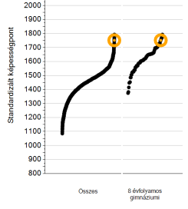
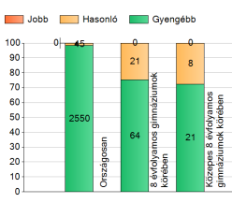
Országos kompetenciamérés 6. évfolyam (2022)
Szövegértés
Hatodikosaink szövegértés eredményénél szignifikánsan jobban az ország egyetlen intézményében sem teljesítettek.

Slide 2
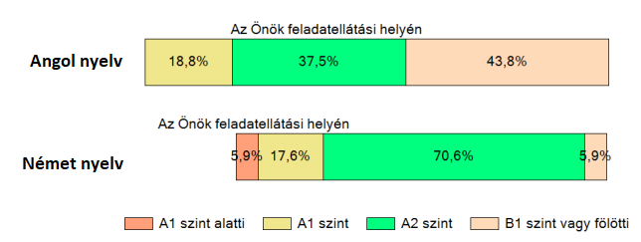
Országos kompetenciamérés 6. évfolyam Nyelvi mérés (2022)
Már hatodikban A2-es, B1-es szinten vannak diákjaink a tanított idegen nyelvekből.

Slide 3
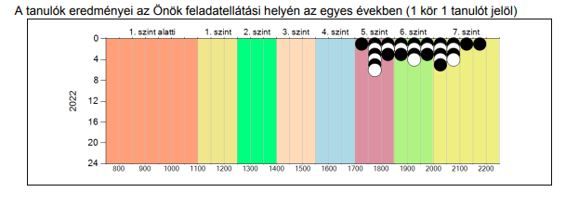
Országos kompetenciamérés 8. évfolyam (2022)
Természettudomány
8. évfolyamosaink 100%-ban az 5. képességszint felett vannak a természettudományos mérés skáláján.

Slide 4
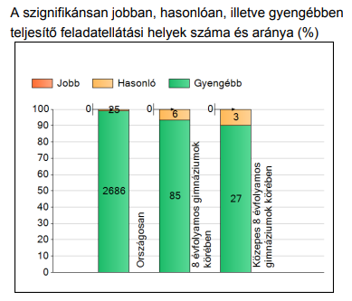
Országos kompetenciamérés 8. évfolyam (2022)
Szövegértés
8. osztályos tanulóinknak csaknem 80%-a kiváló képességű szövegértésből.

Slide 5
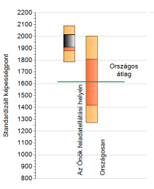
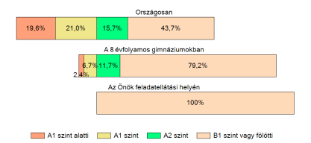
Országos kompetenciamérés 8. évfolyam (2022)
Angol nyelvi mérés
A nyolcadikosok egységesen magas színvonalon kommunikálnak angol nyelven.

Slide 6
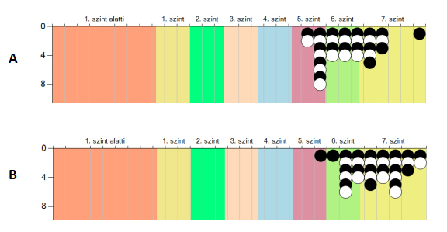
Országos kompetenciamérés (2022) 10. évfolyam
Matematika
Büszkék vagyunk rá, hogy nemcsak a reál tagozaton, hanem a nyelvi tagozaton is kimagasló az eredményünk matematikából.

Slide 7
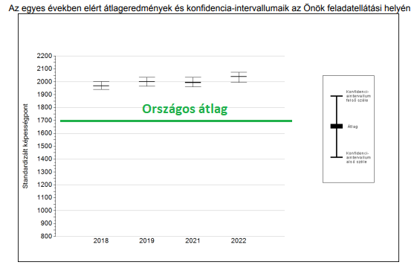
Országos kompetenciamérés (2022) 10.B reál tagozat
Matematika
Az elmúlt évek egyenletesen magas szintű eredményei matematikából a reál tagozaton.

Slide 8
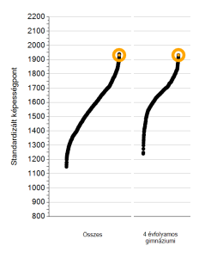
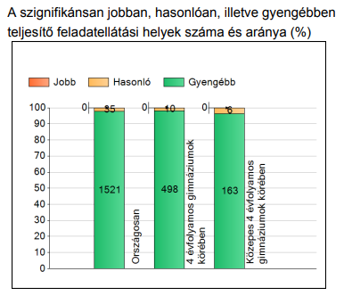
Országos kompetenciamérés (2022) 10. A nyelvi tagozat
Szövegértés
Nyelvi tagozatunk kimagasló teljesítménye szövegértésből.

Slide 9
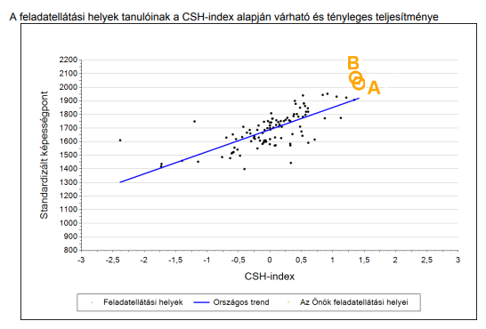
Országos kompetenciamérés 10. évfolyam Természettudomány (2022)
A természettudományok területén mindkét osztályunk magasan a várakozások felett teljesített☺

